Slide 1
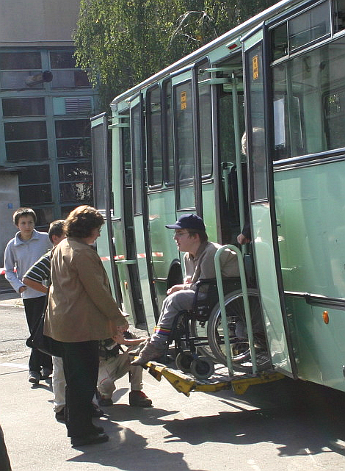
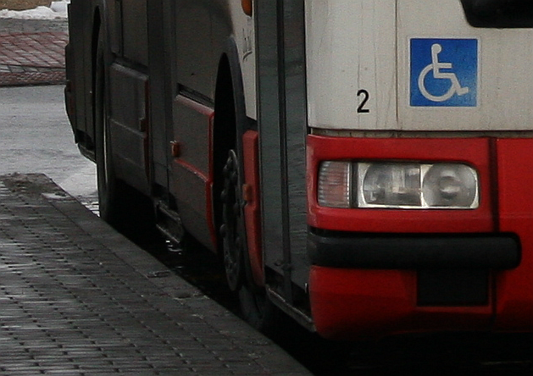
Bezbariérovost veřejné dopravy
Matej Petrouš
Radek Kolář

Slide 2
Bezbariérový přístup k zastávkám
zastávka je součástí chodníku
zdaleka nejčastější způsob řešení bezbariérových zastávek
po nakloněné rovině
překonává menší výškové rozdíly
výtahem
překonává větší výškové rozdíly
zvedací plošinou
levnější alternativa k výtahu

Slide 3
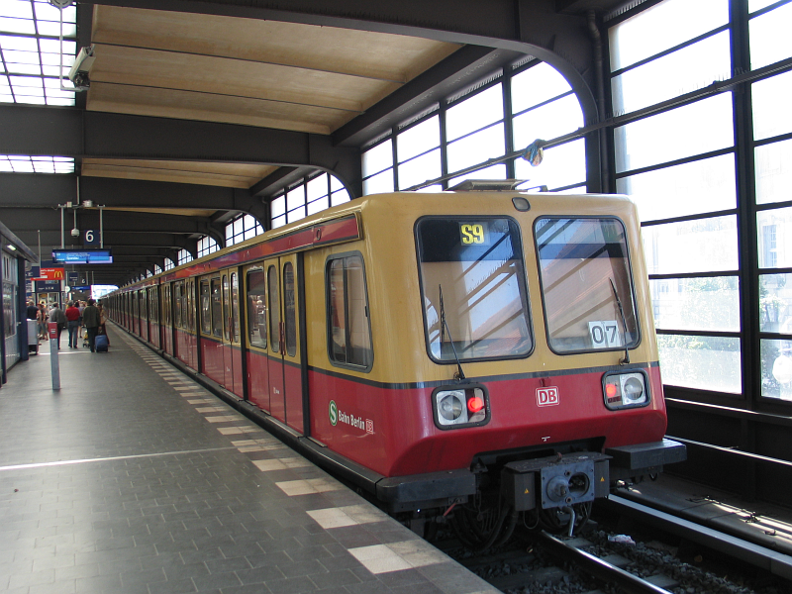
Bezbariérový přístup do vozidel
nízkopodlažní vozidla
umožňují nástup bez nutnosti překonávat schody
variantně doplněné výklopnou plošinou či kneelingem
vysoká nástupiště
vozidlo s podlahou vysoko
nad vozovkou či kolejí
všechna nástupiště v
zastávkách jsou ve stejné úrovni
zvedací plošinou
podlaha ve standardní výšce
u vybraných dveří vozidla se
nachází zdvihací plošina

Slide 4
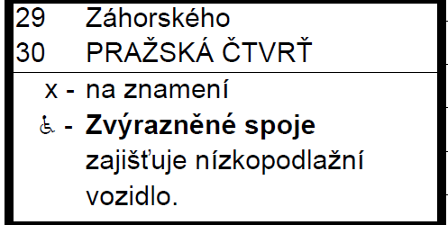
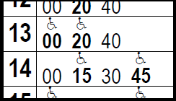
Přeprava cestujících
se sníženou schopností pohybu
zvláštními vyhrazenými linkami
je-li nedostatek bezbariérových vozidel
spojují především zdravotnická zařízení (nemocnice,polikliniky)
běžnými linkami
především tzv. garantovaně nízkopodlažními spoji
celá linka je garantována
vybrané spoje linky jsou garantovány

Slide 5
Vývoj bezbariérovosti v ČSR/ČR
Počátky (do cca 1990)
1930
„nízkopodlažní“ tramvajové vlečné vozy
Chybí jakákoli
koncepce
1964
železniční el. jednotka EM 475
1974
pražské metro
90. léta
nízkopodlažní vozidla
českého původu
pokrok především na linkách MHD
první vyhrazené linky
první bezbariérová vozidla
první garantované spoje
první bezbariérové zastávky
zpřístupňování stanic
pražského metra
současnost
rozšiřování přístupných vozidel na příměstské linky
Ve střední a západní Evropě již není vyráběn žádný vysokopodlažní autobus
určený pro MHD

Slide 6
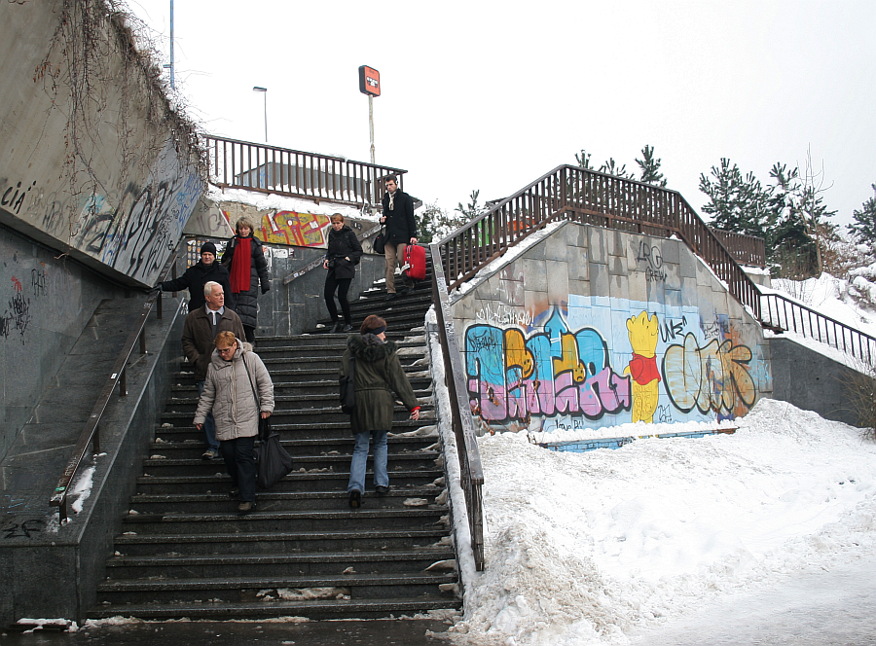
Bezbariérovost v praxi
zhodnocení vybraných terminálů MHD v Praze
Hodnotili jsme kvalitu bezbariérovosti ve čtyřech náhodně vybraných přestupních uzlech MHD v Praze:
Kobylisy
Hlavní nádraží
Strašnická
Na Knížecí
nejzávažnější problém:
Ve všech zkoumaných terminálech je málo přístupných úrovňových přechodů pro chodce

Slide 7
Bezbariérovost v praxi
zhodnocení vybraných terminálů MHD v Praze
Terminál Na Knížecí jsme označili za zcela nevyhovující
stanice metra je umístěna velmi hluboko a není přístupná
přesun mezi jednotlivými nástupišti pouze mimoúrovňově,
ve skutečnosti cestující kličkují mezi jedoucími autobusy
obrovské vzdálenosti mezi autobusy, tramvajemi a železnicí
zastávky TRAM zcela nepřístupné, nastupuje se přímo z vozovky
Jako nejpřístupnější jsme vyhodnotili Strašnickou
mělká stanice metra s dobudovanou zdvižnou plošinou
pohodlný přestup „hrana-hrana“ mezi metrem, tramvajemi a částí autobusů
přístupný podchod pod hlavní ulicí
krátké přestupní vzdálenosti

Slide 8
Bezbariérovost v praxi
spokojenost těch, co ji potřebují
Oslovili jsme několik zařízení, sloužících méně pohyblivým klientům (domy s pečovatelskou službou, domovy důchodců)
Zajímalo nás
Zda jejich klienti využívají MHD
Jestli jsou s kvalitou MHD spokojeni
Zda někdy podávali požadavky ohledně MHD na ÚMČ
Většina klientů je natolik imobilních, že nemohou jezdit MHD

Slide 9
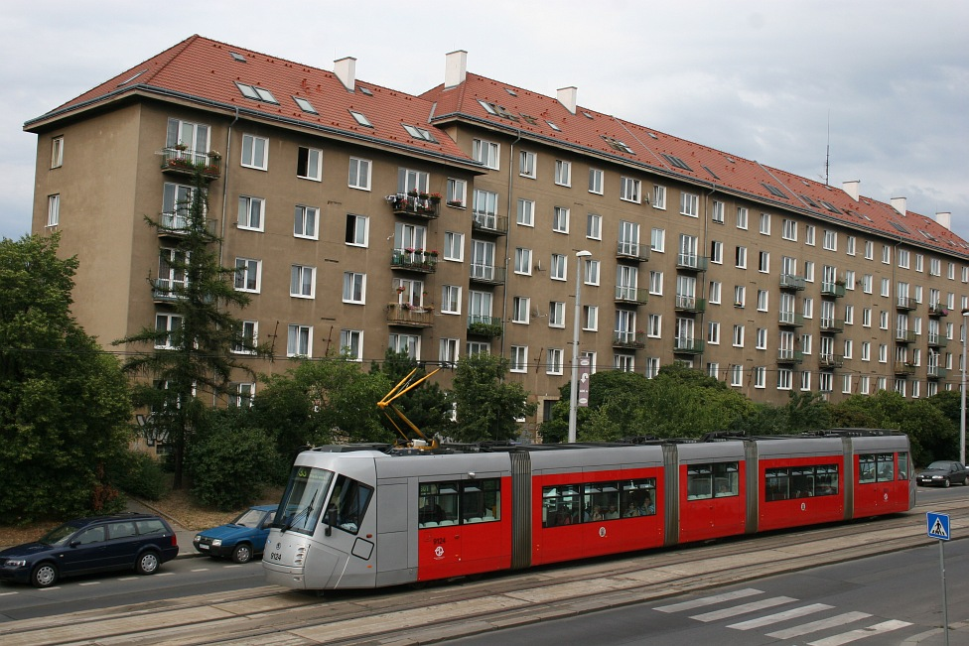
Závěr
V současnosti je pražská MHD v ohledu bezbariérovosti vcelku vyhovující
Hlavní problémy současnosti:
Nepřístupné stanice metra v centru Prahy
Nedostatek bezbariérových tramvají
Nepřístupné zastávky povrchové dopravy vně i uvnitř Prahy

Slide 10
Děkujeme za pozornost
Matej Petrouš
Radek Kolář
Gymnázium Christiana Dopplera

